Slide 1
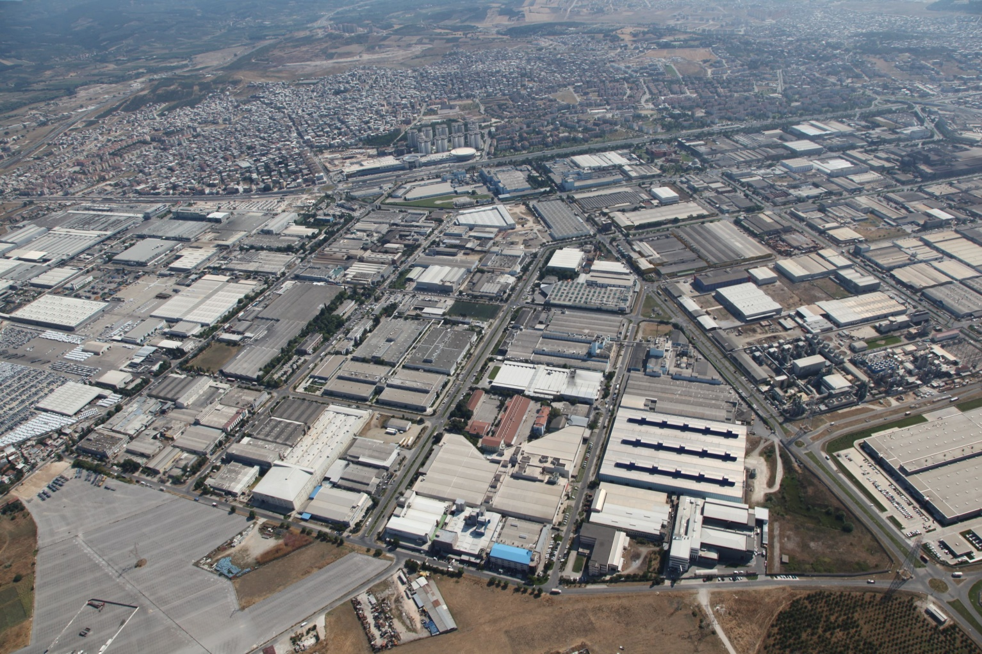
ÜLKEMİZDEN ÖRNEKLER
BURSA OSB-Genel Görünüm

Slide 2
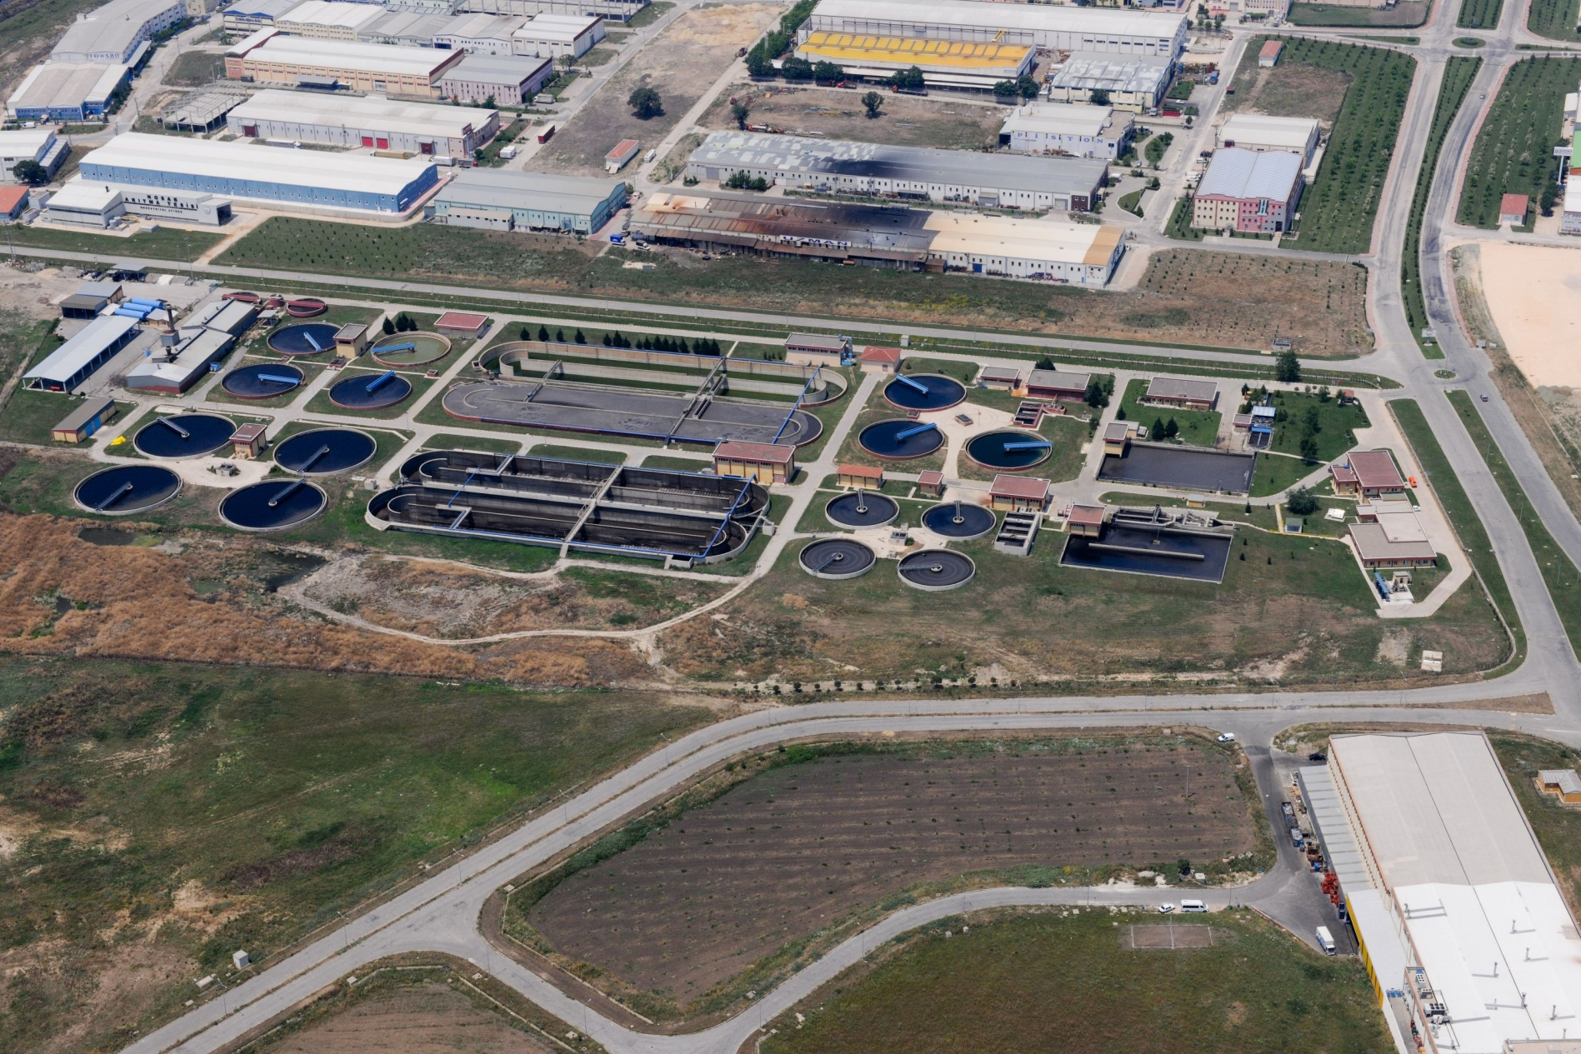
ÜLKEMİZDEN ÖRNEKLER
BURSA OSB-Arıtma Tesisleri

Slide 3
ÜLKEMİZDEN ÖRNEKLER
BURSA OSB-Çevre Merkezi
Bursa Çevre Merkezi Laboratuarı, ISO 17025'e göre çevre analiz ölçümleri (baca gazı analizleri, su/atıksu analizleri, atık yağ, çamur, gürültü, iç ortam ölçümleri) yapılmaktadır.
“Bursa Çevre Merkezi küçük ve orta ölçekli işletmelere know-how desteği verir, hizmetlerini uluslararası düzeyde ve makul ücretle sunar.”

Slide 4
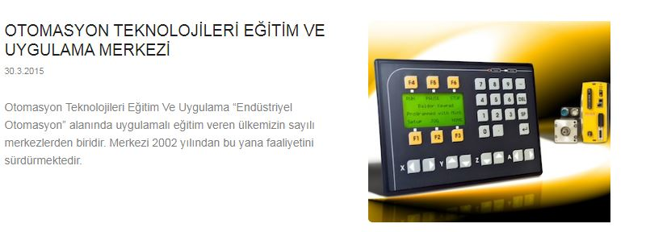
ÜLKEMİZDEN ÖRNEKLER
ASO 1. OSB-Proje 1
http://www.otem.org.tr

Slide 5
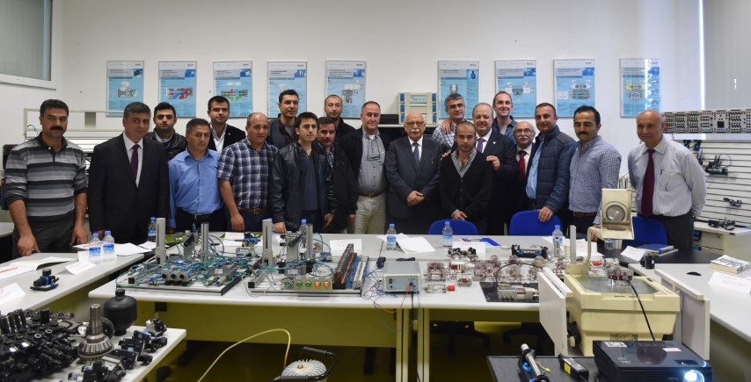
ÜLKEMİZDEN ÖRNEKLER
ASO 1. OSB-Otomasyon Tekn. Uyg. ve Eğt. Merkezi
Endüstriyel otomasyon alanında (Hidrolik, Pnömatik, PLC,Elektrik ve Elektronik) uygulamalı eğitimler verilmektedir.

Slide 6
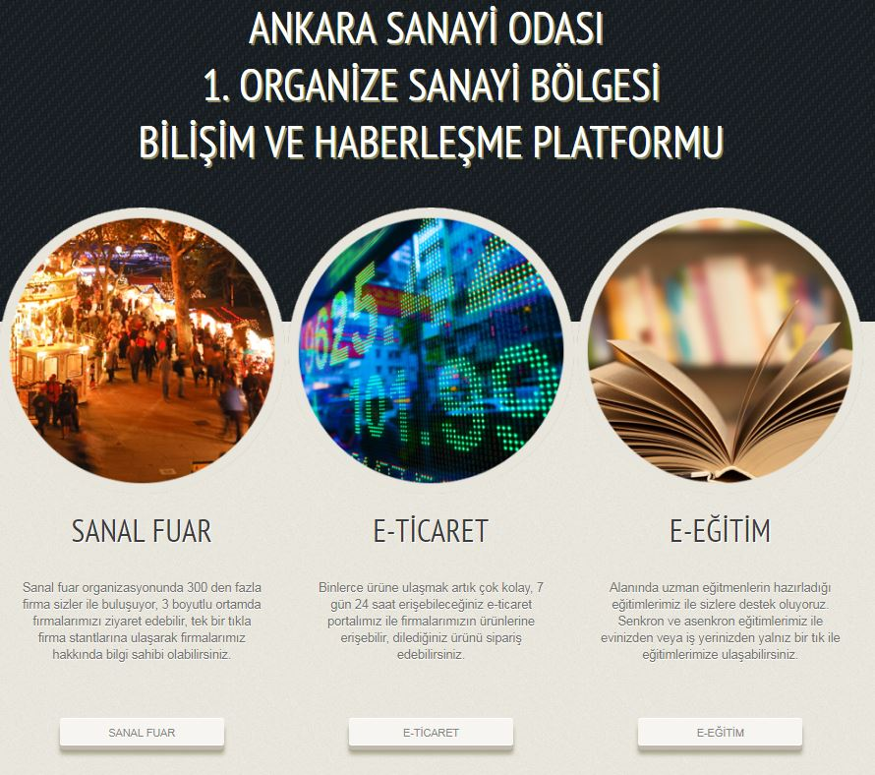
ÜLKEMİZDEN ÖRNEKLER
ASO 1. OSB; Proje 2
http://www.sanalosb.com.tr/

Slide 7
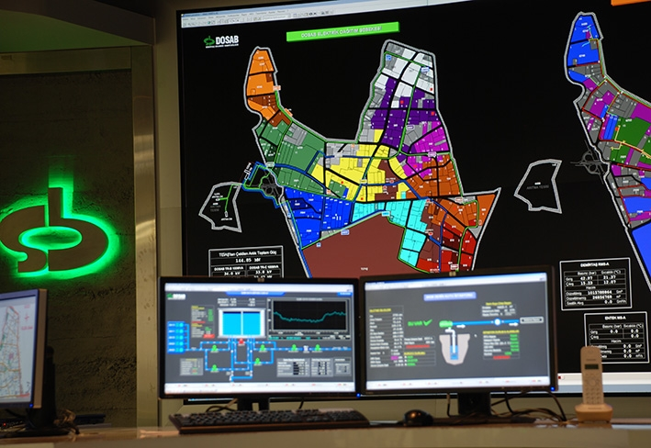
ÜLKEMİZDEN ÖRNEKLER
Bursa Osmangazi-Demirtaş OSB; Scada Merkezi

Slide 8
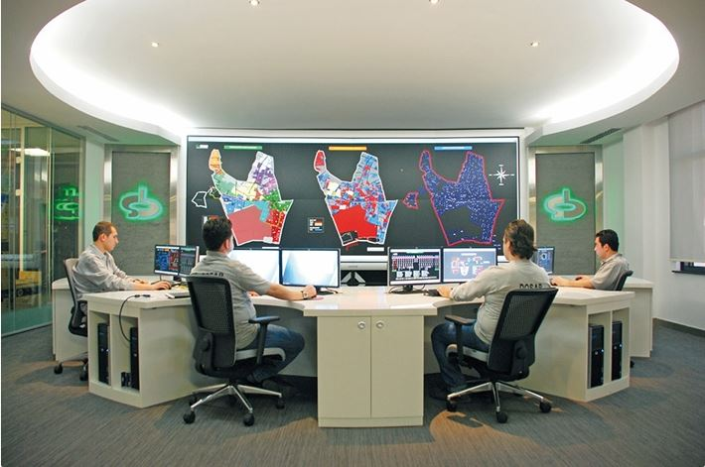
ÜLKEMİZDEN ÖRNEKLER
Bursa Osmangazi-Demirtaş OSB; Scada Merkezi

Slide 9
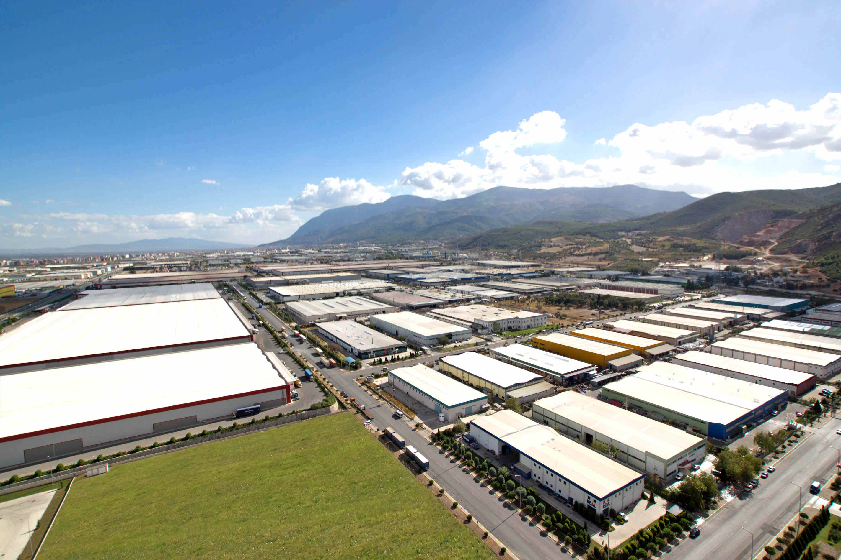
ÜLKEMİZDEN ÖRNEKLER
Manisa OSB;

Slide 10
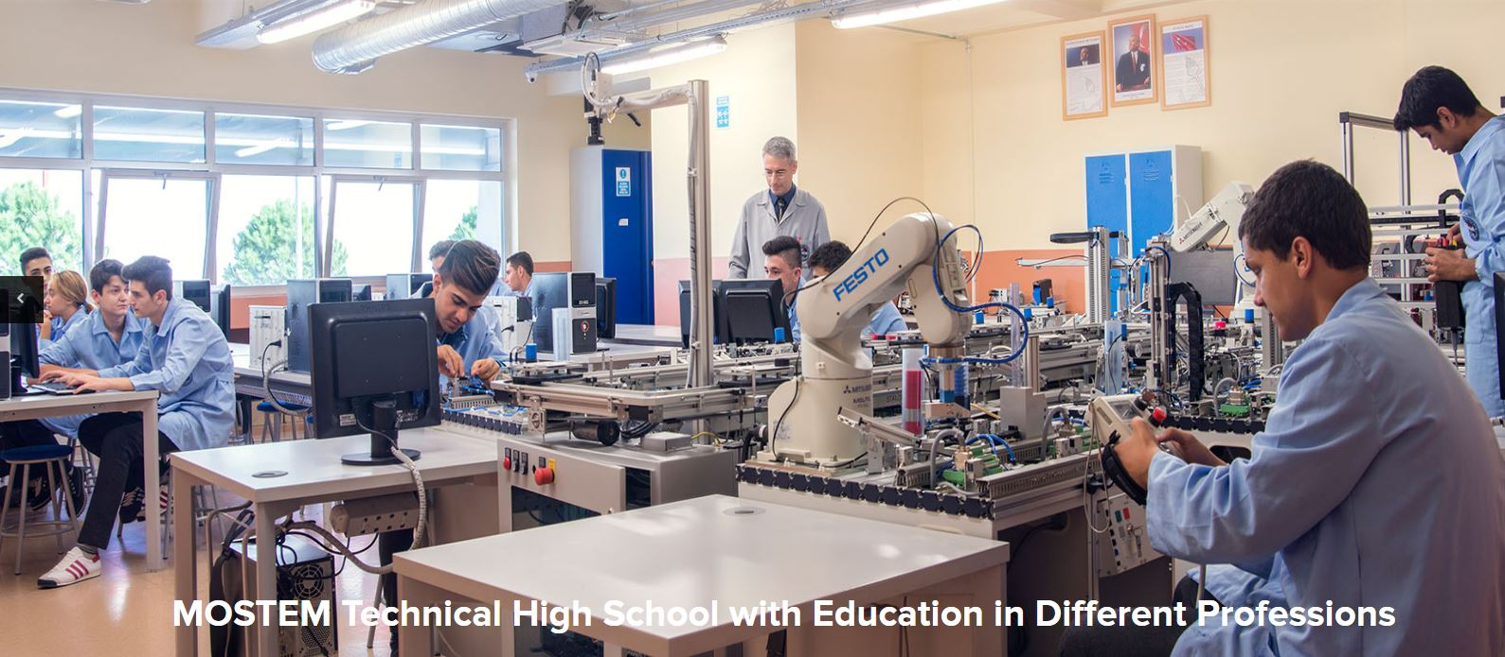
ÜLKEMİZDEN ÖRNEKLER
Manisa OSB; Eğitim altyapısı

Slide 11
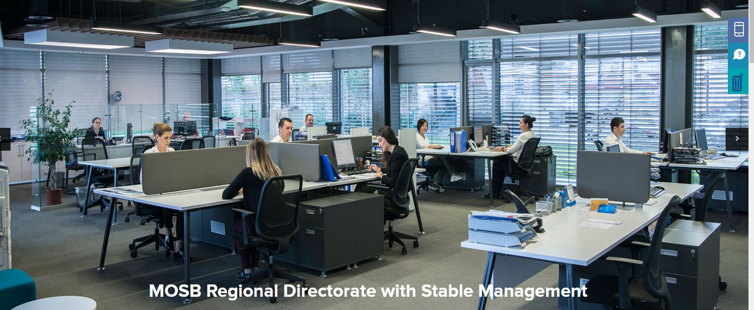
ÜLKEMİZDEN ÖRNEKLER
Manisa OSB; Yönetim ekibi

Slide 12
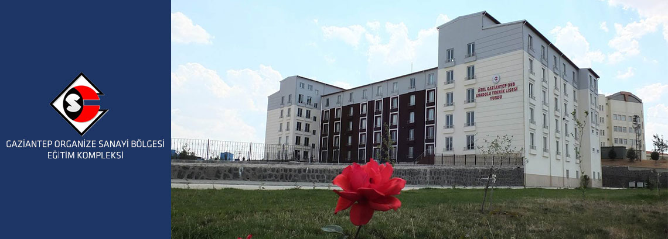
ÜLKEMİZDEN ÖRNEKLER
Gaziantep OSB; Eğitim altyapısı

Slide 13
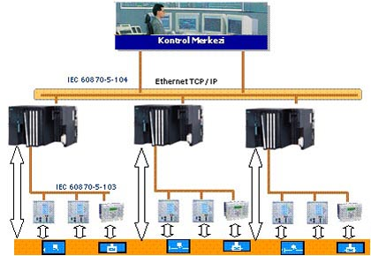
ÜLKEMİZDEN ÖRNEKLER
Gaziantep OSB; Scada altyapısı

Slide 14
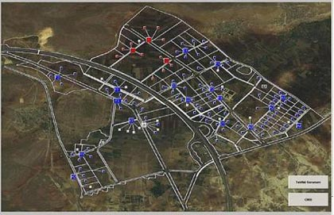
ÜLKEMİZDEN ÖRNEKLER
Gaziantep OSB; Scada altyapısı

Slide 15
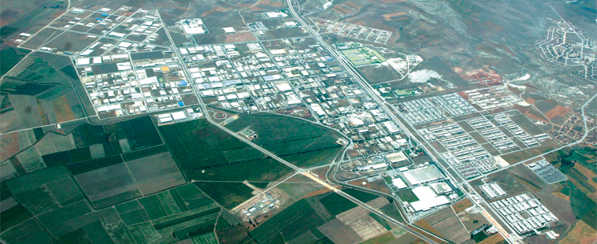
ÜLKEMİZDEN ÖRNEKLER
Eskişehir OSB;

Slide 16
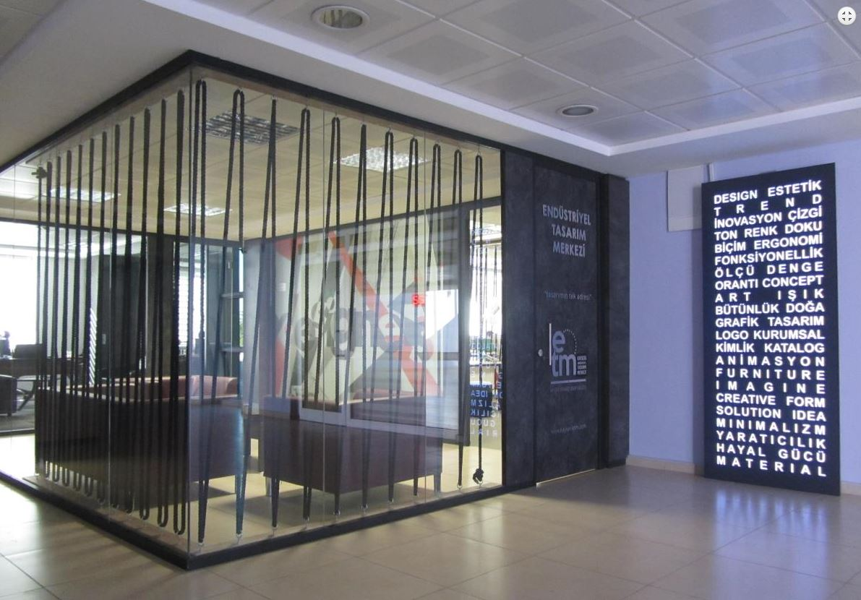
ÜLKEMİZDEN ÖRNEKLER
Kayseri OSB; Endüstriyel Tasarım Merkezi
http://kayserietm.com/tr

